Slide 1
Frihedsmuseet

Slide 2
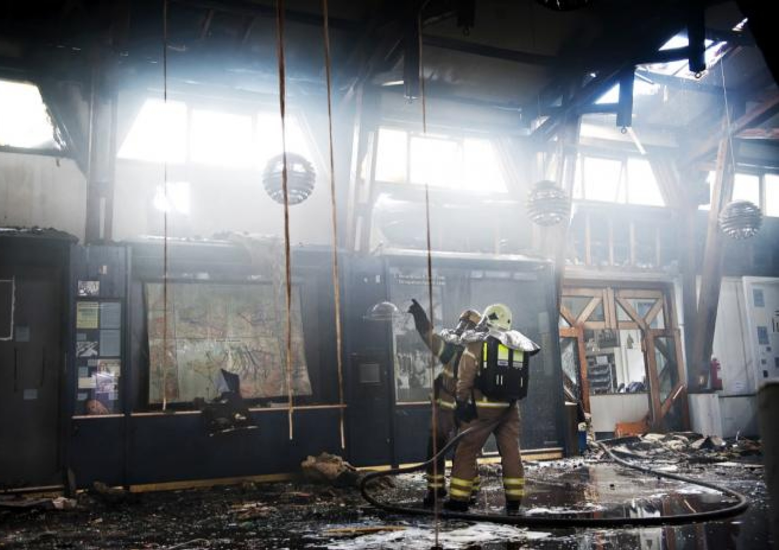

Slide 4
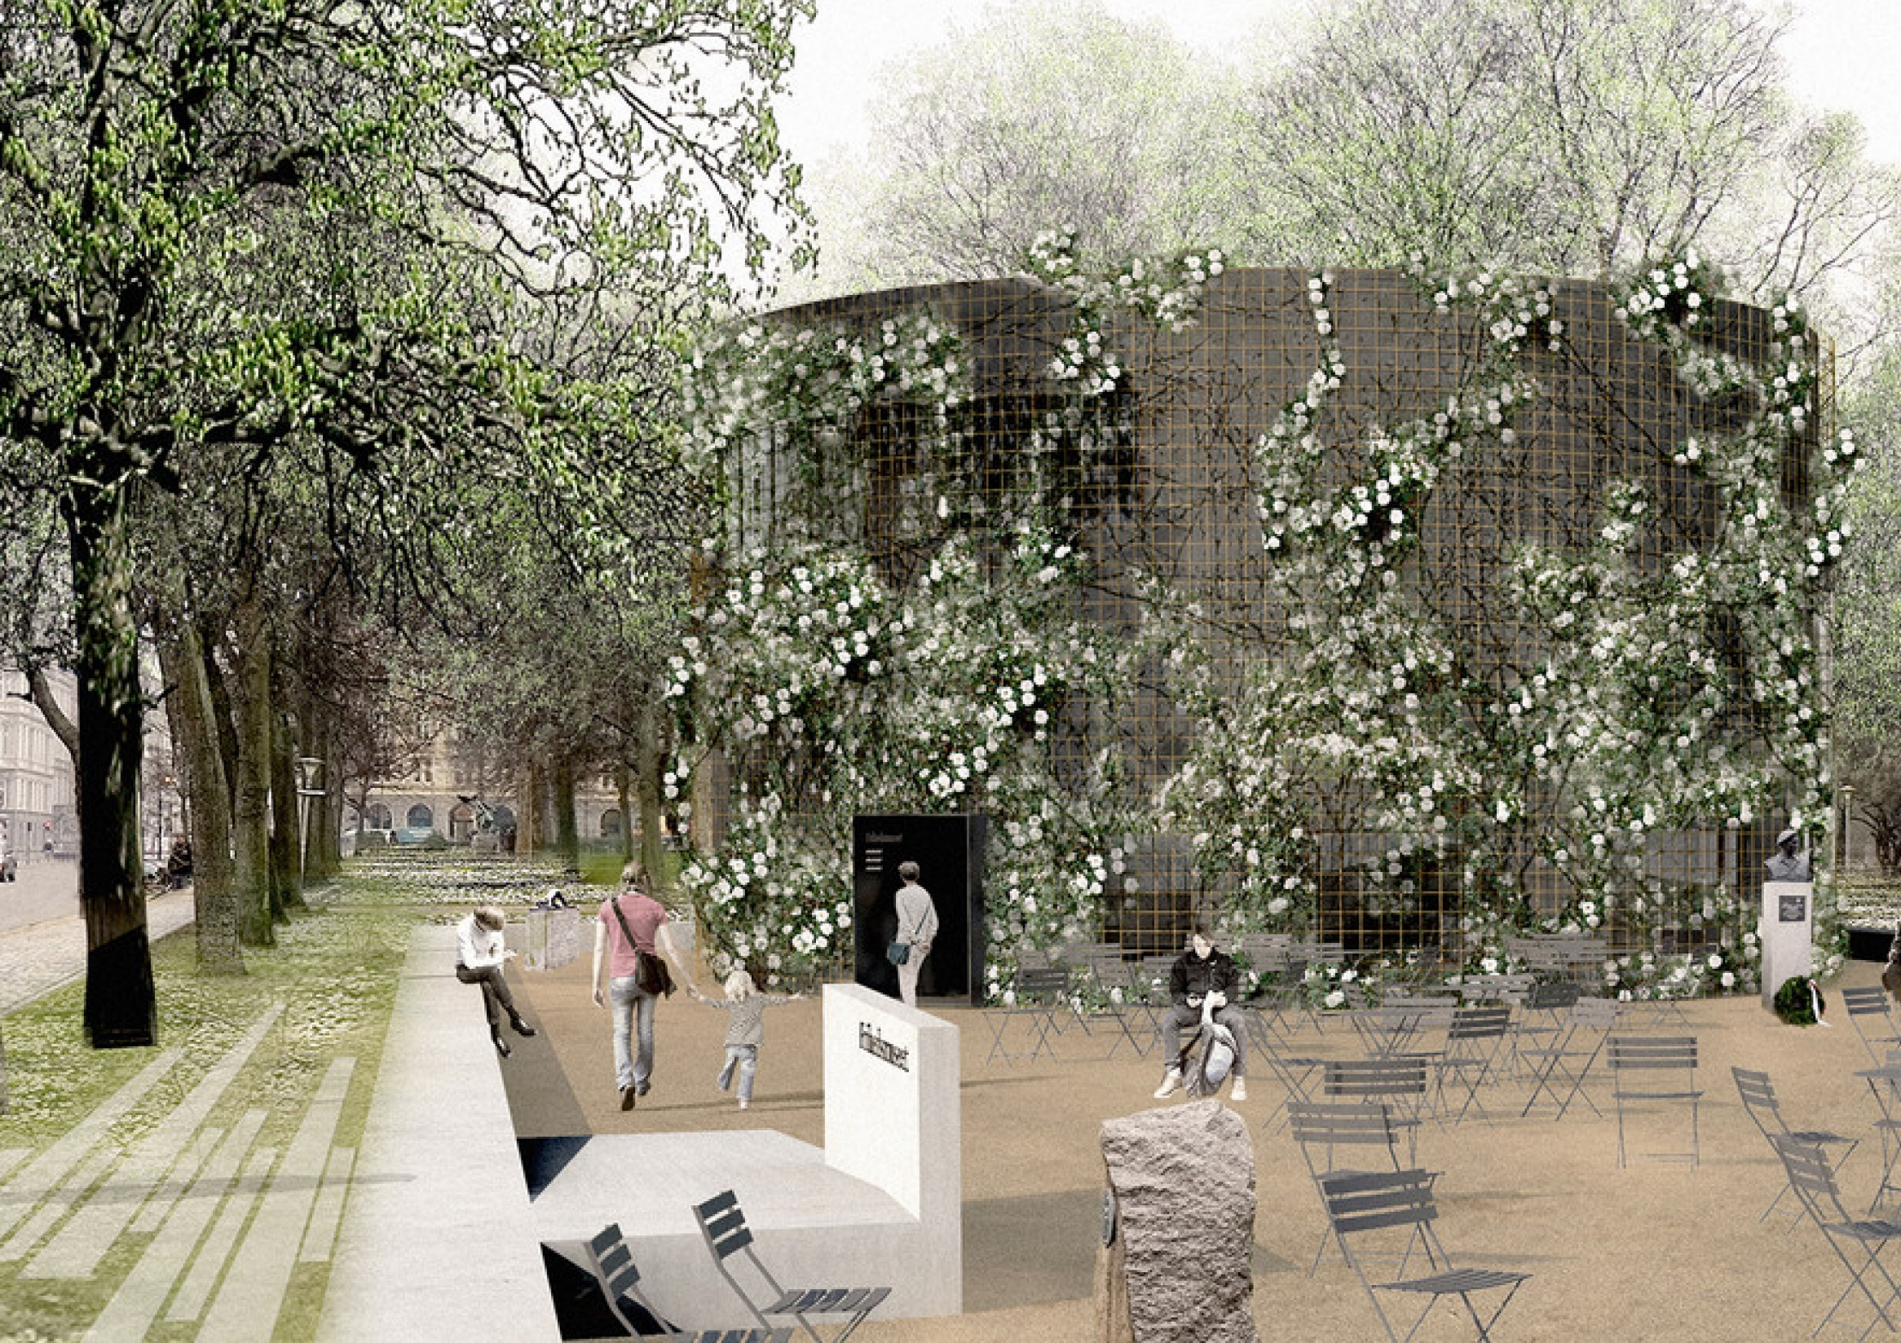

Slide 6
Valget at gå til modstand

Slide 7
Formål
At engagere de besøgende i historien om den danske modstandskamp 1940-45 og skabe forståelse for og refleksion over de valg der blev truffet og de midler der blev taget i brug.
Det grænseoverskridende valg at gå til modstand.

Slide 8
Tæt på
Indlevelse
Jeg fortællinger
Sounds cape og scenografi
Nerve i fortællingen
Ikke en historiebog

Slide 9
Vigtige pointer
At modstandskampen ikke var noget som skete fra dag ét under besættelsen
At antallet af modstandsfolk steg i takt med at krigslykken vendte for tyskerne
At bevæggrundene til at gå til modstand var mange og ikke altid lige bevidst
At valget havde konsekvenser
At den særlige politiske situation i Danmark var af betydning for, at det gik som det gik.

Slide 10
Berettermodellen

Slide 11
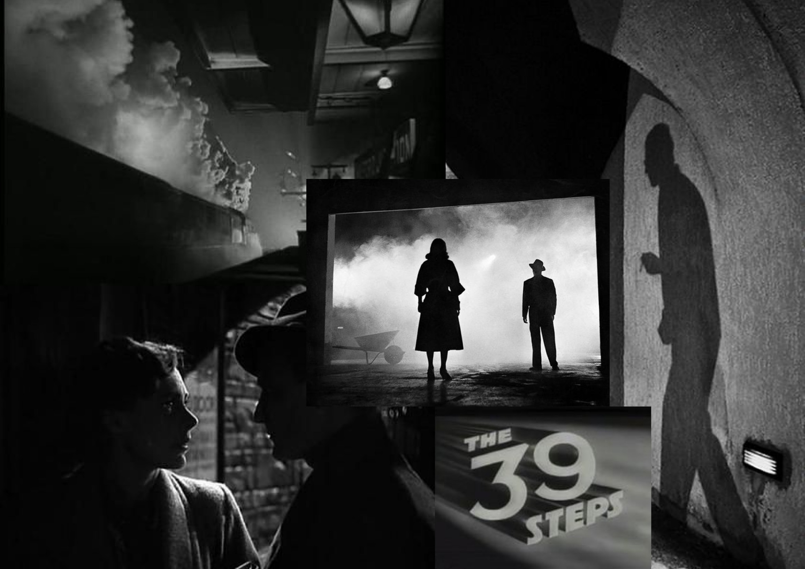

Slide 13
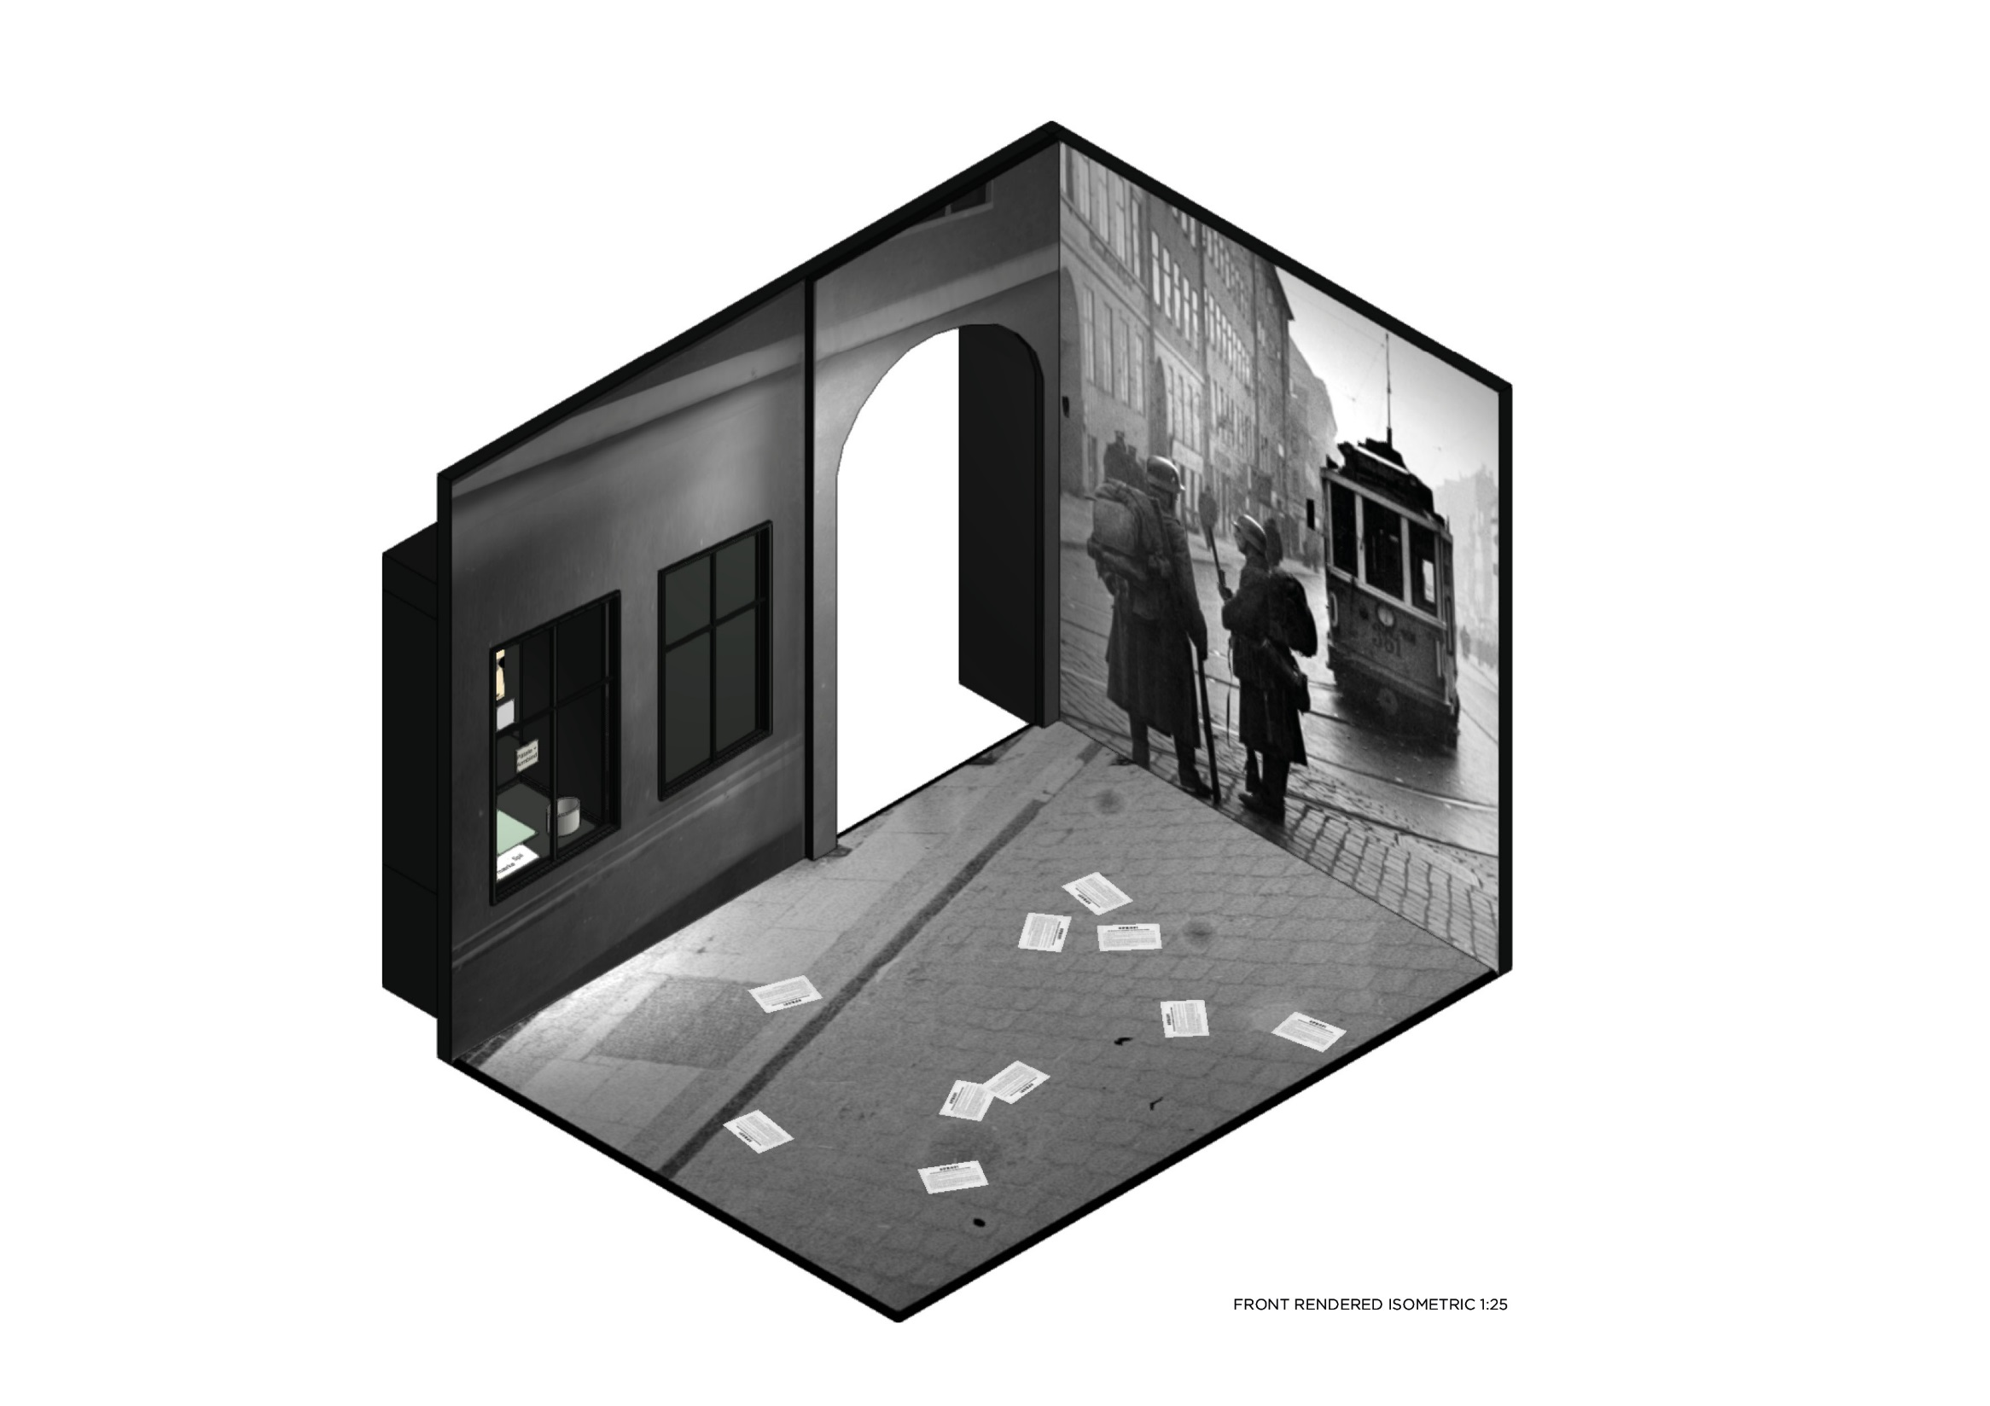

Slide 15
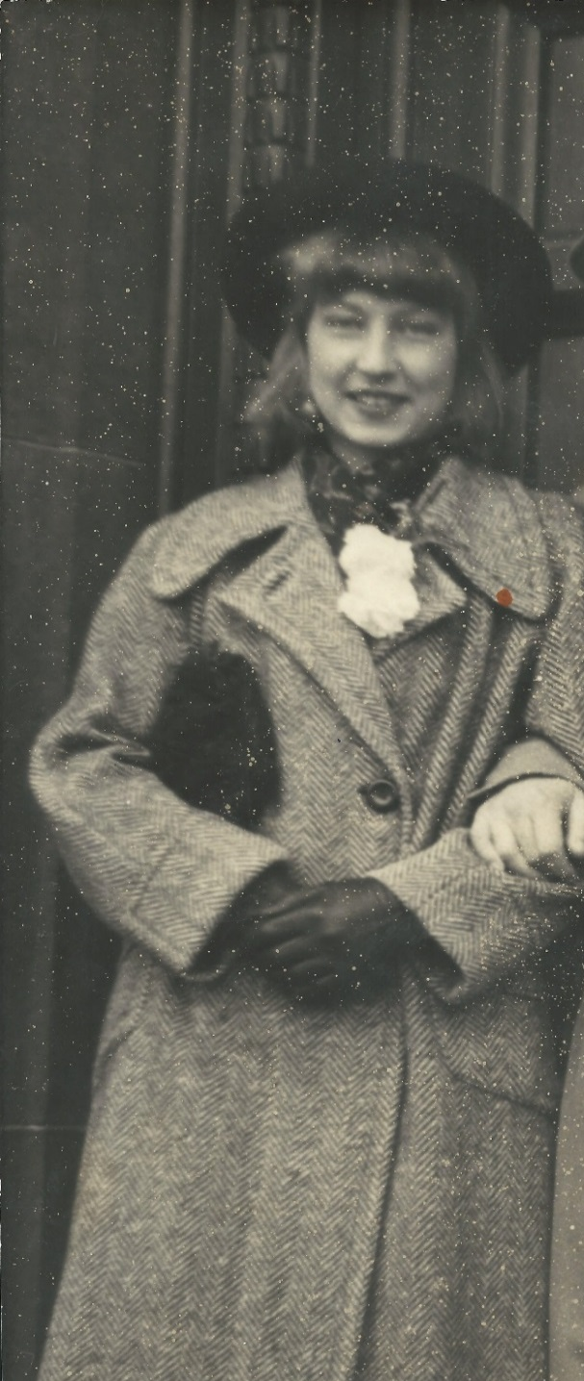
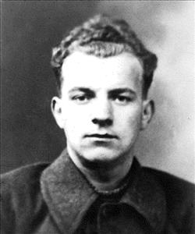
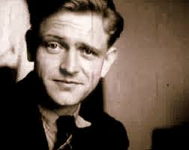
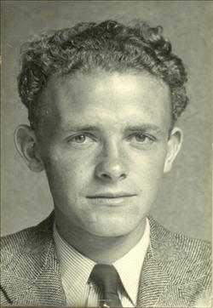
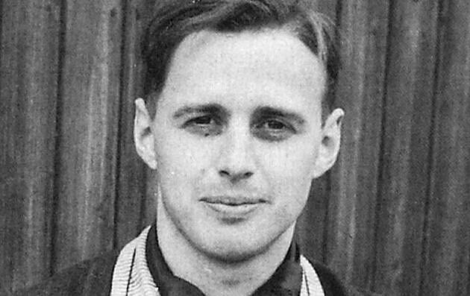

Slide 19
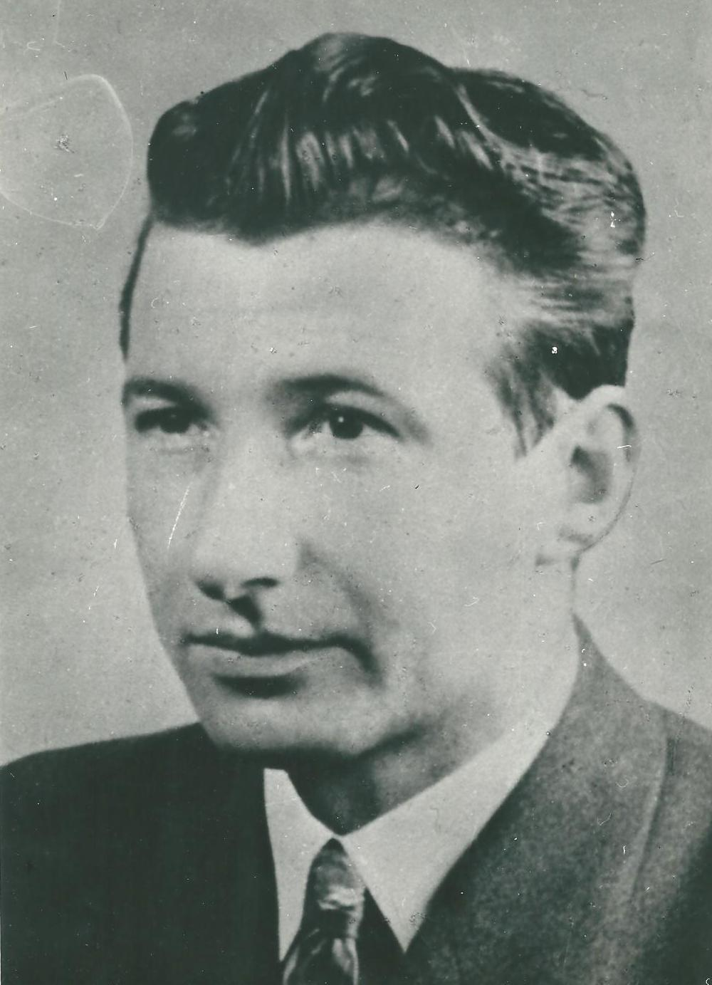
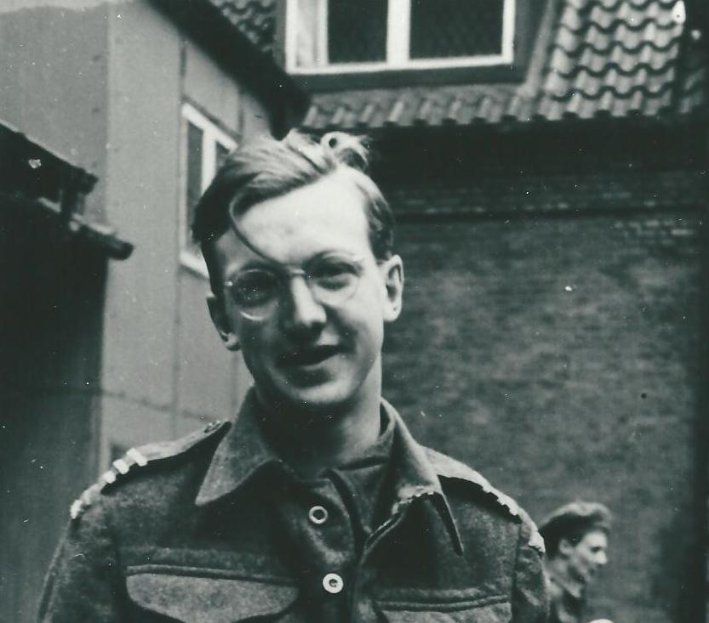
Bikarakterer

Slide 20
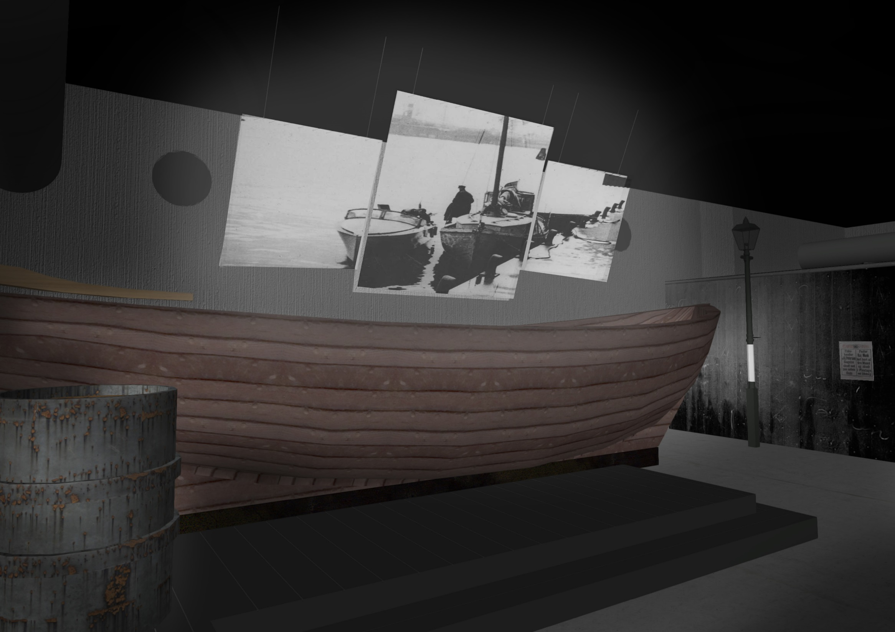

Slide 21
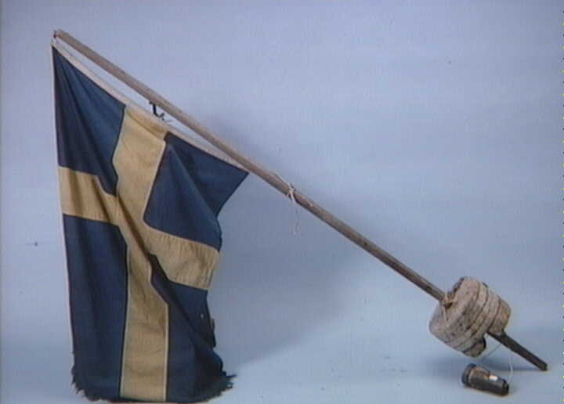
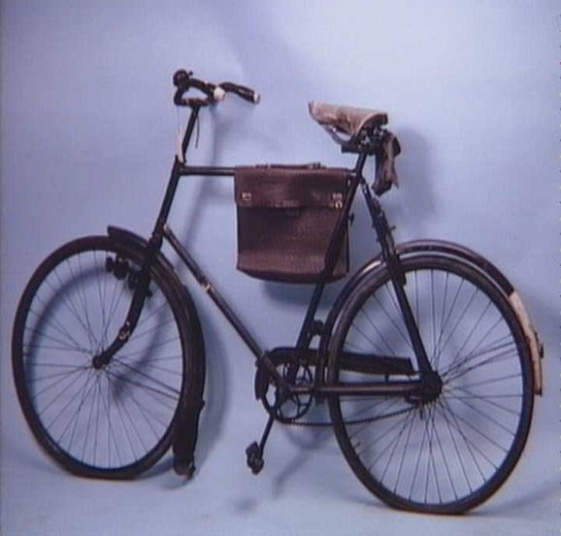
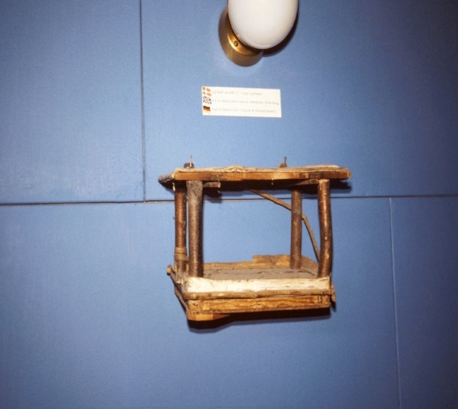
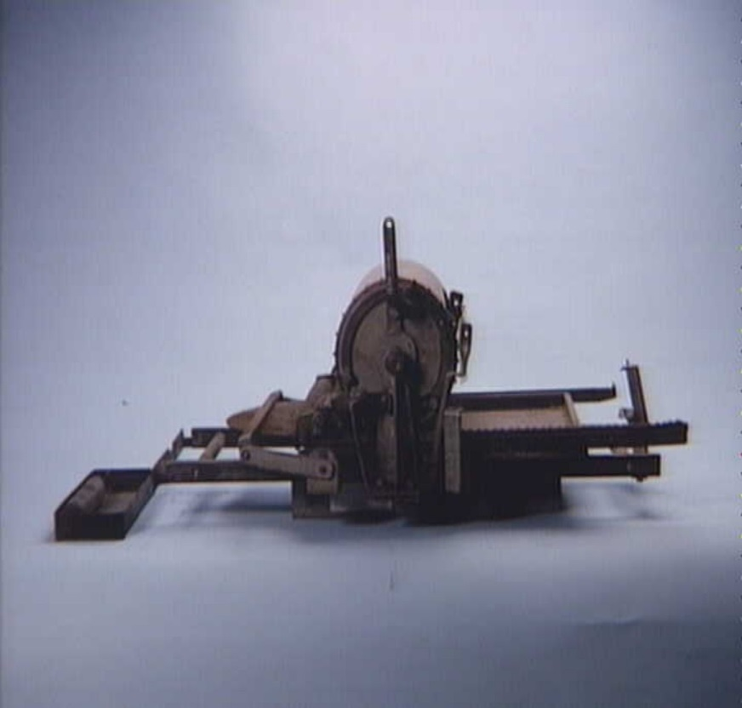
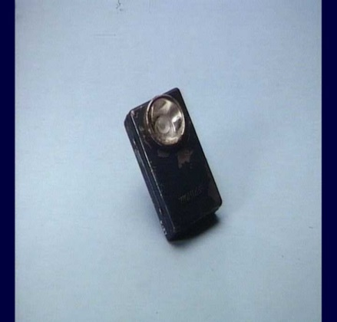
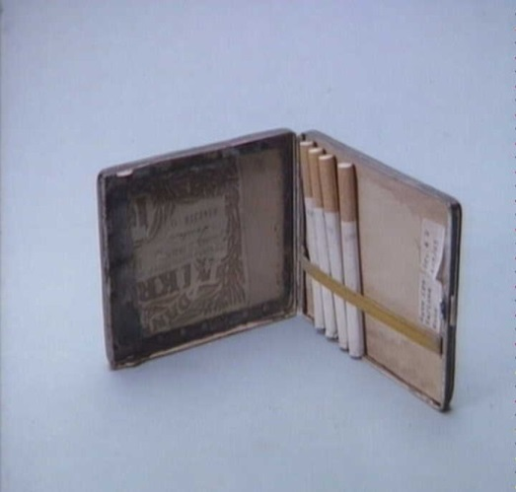
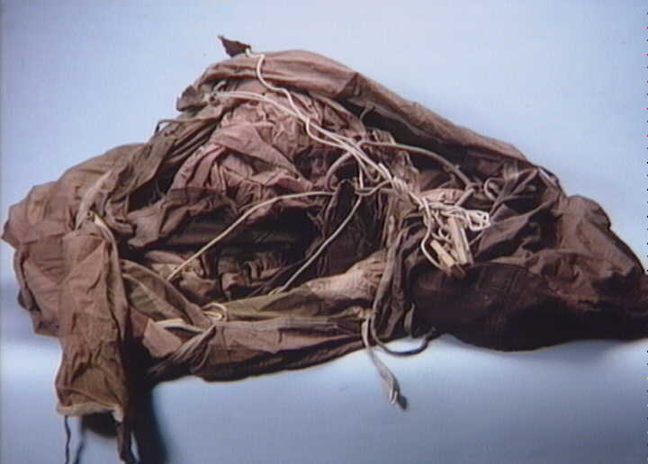
Til modstandskamp!
Til modstandskamp!

Slide 22
Anmeldere:
BESÆTTELSE: De mørke silhuetter på væggene er os (Weekend avisen)
4. Helte og en nazi skurk gør historien levende. Frihedsmuseet er et vellykket bud på, hvordan man kan se på fortiden med friske øjne, og gøre fortællingen om Danmark under 2. verdenskrig meningfuld for folk, der er født længe efter 1945. (Politiken)
I mødet med besættelsens grufulde virkelighed presser tårerne sig på (Berlingske)
Frihedsmuseet genopstår med både tivolisering og historie, man ikke kan løsrive sig fra (Information)

Slide 24
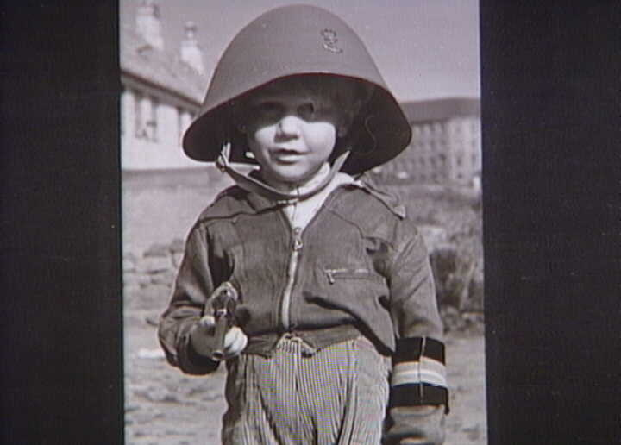
Mette Boritz
Mette.boritz@natmus.dk

